Slide 1

Gründe
Französisch zu wählen
Notes:
20 min: Das Fach Französisch vorstellen.
Als lockeren Einstieg: hören wir uns mal einen bekannten Franzosen an.

Slide 2
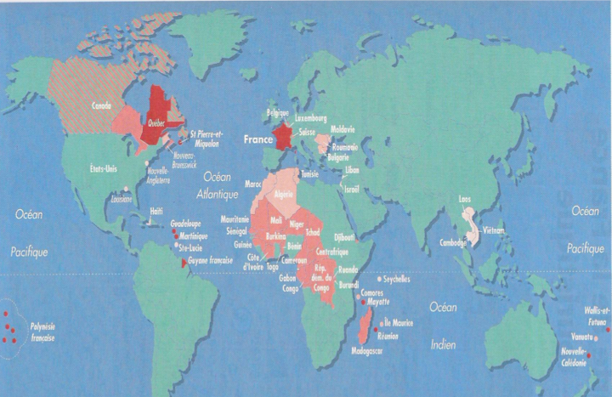
Französisch wird in der ganzen Welt gesprochen!
Notes:
Schüler sind immer wieder überrascht. Dunkelrot = leben Menschen mit Muttersprache (s. Réunion); etwas mittelrot = Frz. weit verbreitet (i.d.R. co-offizielle Sprache),
hellrot = immer noch einige Menschen, Beispiel Marokko (Urlaub) !

Slide 3
Französisch ist eine Sprache für das Reisen!
Auf allen Kontinenten gibt es Länder oder Regionen, in denen Französisch gesprochen wird.
Muttersprache von 110 Millionen Menschen
(u.a. Frankreich, Belgien, Schweiz, Québec).
264 Millionen sprechen Französisch.
Französisch ist neben Englisch eine weltweite Amtssprache.
Frankreich ist Deutschlands wichtigster Handelspartner in Europa.
Man lernt etwas über die Welt!
Notes:
Amtssprache: Olympischen Spielen / Siegerehrung. /// Frankreich zu den stärksten Wirtschaftsnationen der Welt = man darf nicht unterschätzen, dass das Frz. ein „Pluspunkt“ in der beruflichen Karriere sein kann (Mutter = Fremdsprachenlehrerin für Unternehmen). /// D+F stehen sich politisch sehr nah (s. Anschläge in Paris, Flugzeugabsturz in den Alpen).

Slide 4
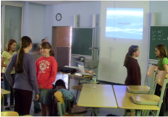
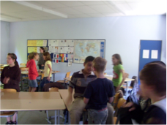
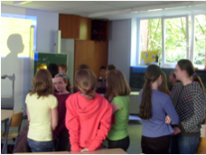
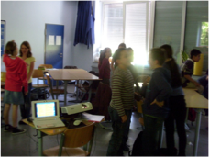
Französisch ist eine lebendige Sprache!
Aktiver Gebrauch
Freundschaften (Austausch)
Berufliche
Zusatzqualifikation (DELF)
Leichteres Erlernen
weiterer rom. Sprachen
Notes:
Freundschaften mit anderen Jugendlichen in der Welt schließen.
Beruf: Es schadet für einen Arbeitgeber nie, jdn einzustellen, der eine 2. Fremdspr. spricht.
beau/belle - spanisch: bonito / bonita - italienisch bello / bella

Slide 5
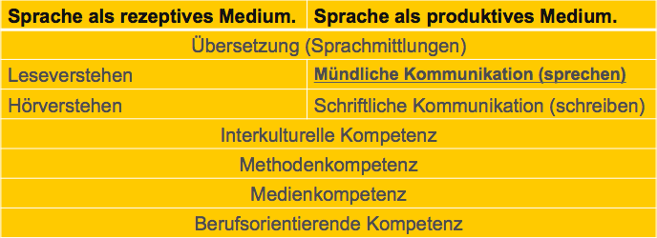

Französischunterricht - heute
Notes:
Daraus lässt sich im Vergleich zum Lateinunterricht folgendes Schlussfolgern…

Slide 6
Französischunterricht in der TFS
1. Band für Klasse 6 und 7 => viel Zeit für nachhaltiges Lernen, Projektarbeit und erste Mini- Lektüren
Kompetenzorientiert nach neuesten wiss. Erkenntnissen
Viele Möglichkeiten, eigenständig zu üben und zu wiederholen: in Grammatik, Arbeitsheft und Lehrwerk Wiederholungsübungen mit Lösungen
Weiteres Übungsmaterial muss nicht angeschafft werden
Aktuelle Themen aus Kultur & Gesellschaft
Notes:
Wie Freunde miteinander chatten - welchen Sprachstil sie dabei verwenden
Bilder, auf denen die Jugendlichen per iPad Internetrecherchen durchführen.
Wie sie vor dem aktuellsten Modeladen in Frankreich stehen.

Slide 7
Französischunterricht in der TFS
Frühzeitiges Lesen authentischer Materialien (z.B. „BD“)
Integration weiterer authentischer Materialien (Musik, Politik etc.).
Austausch mit Frankreich-Terrasson (jahrgangsübergreifend, ab Klasse 7 bis E- Phase)
Teilnahme an der DELF-Prüfung.
Notes:
Im Jhrg. 9 Betriebspraktikum - wie schreibe ich eine Bewerbung auf Frz.?
Comics sind in Frankreich als literarische Kunstwerke anerkannt - anspruchsvolle Themen
Austausch freiwillig (sonst zu viel mit Ski-Fahrt- Homesday in England)
DELF: in ganz Europa anerkanntes Sprachenzertifikat

Slide 8
Angebot von AGs im Ganztag
DELF-AG: Vorbereitung auf das Sprachdiplom DELF - Vielfältige Übungen, die Spaß machen
Frz. Förderunterricht: Um Schwächeren zu helfen.
Frz. Musikkultur: Ausflug nach Frankreich (z.B. Metz oder Strasbourg) und Besuch eines Live-Konzerts.
Club Tour Eiffel: Spielerischer Umgang mit der französischen Sprache
Notes:
Club: spielerische im Vordergrund (Dialoge, basteln, malen zur Landeserkundung)
DELF: Hören, Lesen, Sprechen, Schreiben
Musikkultur: wohl einzigartig + keine Schule in der Region.

Slide 9
Bin ich ein „Französisch-Typ“ ?
Ich möchte mich in frankophonen Ländern unterhalten können.
Ich traue mich mit bzw. vor Mitschülern zu sprechen.
Der Englischunterricht kann ein „Indikator“ sein.
Französisch: Lernen von Vokabeln UND Aussprache.
Beratung mit der Klassenleitung!
Notes:
Beratung (LRS) - au revoir = Aussprache

Slide 10

Merci beaucoup pour votre attention !
Noch Fragen?
Telefonische Sprechstunde bis 25.03.21
nach Vereinbarung per E-Mail:
attali-tfs@gmx.net
(Frau Attali)

